Slide 1

第三章 局域网技术
引入
某校计算机专业科的几名老师报考计算机中级工考证，其中一项是局域网故障检修。电脑台上并排放着两组简易网络系统，左边起依次放着终端、服务器、终端、服务器，终端是卧式机箱，服务器则是立式的。 ……。

Slide 2
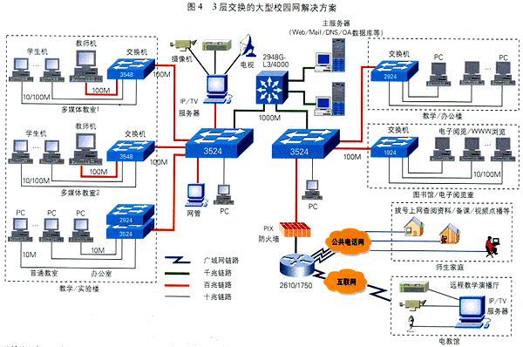
第三章 局域网技术
3.1 局域网概述

Slide 3
第三章 局域网技术
3.1.1 局域网的主要特征
1. 局域网的概念
局域网是一个允许很多彼此独立计算机在适当的区域内，以适当的传输速率直接进行沟通的数据通信系统。
2. 局域网的主要特征
（1）局域网覆盖的地理范围小。
（2）通信速率较高。
（3）局域网通常为一个单位所有。
（4）便于安装和维护，可靠性高。
（5）如果采用宽带局域网，则可以实现对数据、语音和图像的综合传输；在基带网上，采用一定的技术，也有可能实现语音和静态图像的综合传输，可以为办公自动化提供数据传输上的支持。
（6）协议只涉及通信子网的内容。

Slide 4
第三章 局域网技术
3.1.2 局域网的地址
局域网地址被定义在MAC层，称为物理地址。IEEE 802为每个站都规定了—个48位的全地址，高24位由IEEE分配，该地址被称为地址块或厂家代码。而低24位地址则有3种分配方式，即固定方式(由厂家分配)、可配置方式和动态配置方式。
（1）固定方式
固定方式的物理地址取决于网络接口卡制造商。这些物理地址是不能改变的，除非该网卡被更换。
（2）可配置方式
可配置方式提供一个用户可以进行物理地址配置的软件接口。用户可以使用交互式命令方式进行配置。
（3）动态配置方式
动态配置方式是一种自动地对物理地址进行修改和管理的方式。

Slide 5
第三章 局域网技术
3.1.3 局域网的网络模式
局域网在发展进程中的几种网络模式分别有以下几种系统结构。
集中式处理的主机――终端机系统结构。
对等网络系统结构。
客户服务器系统结构
浏览器/服务器系统结构。
一.对等网络
对等网络是指网络上每个计算机的地位都是平等的或者是对等的。没有特定的计算机作为服务器。在Windows系列操作系统中，对等网络又称为工作组网络（Workgroup）。
1.对等网络的特点
⑴ 网络中主机地位相等
⑵ 管理方便
⑶ 成本低廉

Slide 6
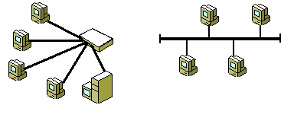
第三章 局域网技术
2.对等网络的规划
星型结构对等网用户要选购的硬件包括：
⑴ 交换机
⑵ 每台上网的计算机购置一块带有RJ45接口的网卡；
⑶ 每台上网的计算机购置一条未端装有RJ45接头的双绞线，双绞线的长度视计算机与集线器的距离而定，一般在100米以内。

Slide 7
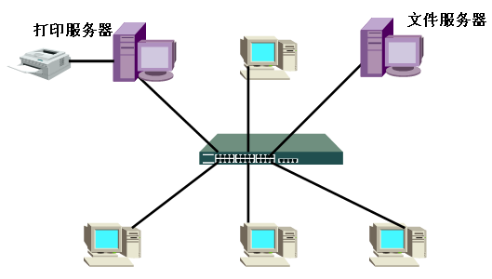
第三章 局域网技术
3.适用场合
对等网非常适用于小型办公室、实验室和家庭等小规模网络，通常对网络计算机工作站的要求是，最好不超过10台计算机，超过10台计算机以后，对等网的维护会变得十分困难。
二、客户/服务器（C/S）网络
客户/服务器网络（C/S）是以服务器为中心的网络模型，也称为主/从结构网络。

Slide 8
第三章 局域网技术
1.C/S网络模型的组成
⑴ 网络服务器
网络服务器是指在网络中对某种服务进行集中管理和控制的网络主机。网络服务器的配置一般都高于客户机，网络操作系统运行在网络服务器上。
⑵ 客户机
客户机又称为工作站，是用户访问网络资源和请求网络服务的接口。用户可以通过客户机向服务器请求服务和访问共享资源，并通过网络从服务器中获取共享资源或应用程序运行的结果。
2.C/S网络的的规划
星型结构C/S网络，用户要选购的硬件包括：
⑴ 服务器
⑵ 交换机
⑶ 每台上网的计算机购置一块带有RJ45接口的网卡；
⑷ 每台上网的计算机购置一条未端装有RJ45接头的双绞线，双绞线的长度视计算机与集线器的距离而定，一般在100米以内。

Slide 9
第三章 局域网技术
3.适用场合
C/S结构具有广泛的适用性，因此被应用于各种要求安全性能较高的、便于管理的、具有各种计算机档次的中小型单位。
4.C/S网络的特点
① 分工明确
在客户机/服务器模型中，网络中计算机分工明确。服务器就是负责网络资源的管理和提供网络服务的，客户机向服务器请求服务和访问共享资源。
② 集中式管理
这种网络模型中服务器承担集中式网络管理的工作，从用户身份的验证到资源访问控制都是在服务器上进行的，网络管理更加方便和专业。
③ 可扩充性好
在客户机/服务器模型中，当需要增加主机时，不需要重新设计，直接加挂计算机就可以。

Slide 10
第三章 局域网技术
3.1.4 局域网的分类
⑴ 以太网
以太网是目前应用最为广泛、最为成熟的网络类型，由美国的施乐公司于1975年研制成功。常见的以太网有四种类型：10Base5、10Base2、10Base-T、10Base-F，其传输介质分别为粗缆、细缆、双绞线和光纤。
⑵ 快速以太网
执行的是以太网的扩展标准，保留着传统以太网的所有特征。快速以太网主要有两种类型：100Base-T和100Base-VG，快速以太网可以使用的传输介质为光纤和5类非屏蔽双绞线。
⑶ 千兆以太网
传输速率可达1Gbps，并向下兼容现有的10Mbps以太网和100Mbps快速以太网，能够将10M、100M和1000M三种不同的传输速率完美地组织成一个网络。千兆以太网可以使用的传输介质为光纤和5类非屏蔽双绞线。

Slide 11
第三章 局域网技术
⑷ ATM
ATM是高速分组交换技术，其基本数据传输单元是信元。在ATM交换方式中，文本、语音、视频等所有数据被分解成长度固定的信元，信元由一个5字节的元头和一个48字节的用户数据组成，长度为53个字节。它必须使用光纤用为传输介质，主要应用于主干网上。
⑸ FDDI
光纤分布数据接口（FDDI）标准是由美国国家标准协会建立的一套标准，它使用基本令牌的环型体系结构，以光纤为传输介质，传输速率可达100Mbps，主要用于高速网络主干，能够满足高频宽信息的传输需求。

Slide 12
第三章 局域网技术
3.2 常用局域网技术
3.2.1 以太网技术
世界上第一个以太局域网是在1972年由美国施乐公司Palo Alto研究中心开发了的实验系统，目的是将办公室中的工作站与昂贵的主计算机连接起来，以便让工作站分享主计算机资源和其他昂贵的外设。
1.以太局域网的标准
IEEE 802模型的标准从802.1～802.13
2. 以太网的介质访问控制方法——带冲突检测的载波侦听多路访问（CSMA/CD）
冲突检测/载波侦听（CSMA/CD）是以太网中采用的介质访问控制方法，它的控制规则是各用户之间采用竞争方法抢占传输介质以取得发送信息的权利。

Slide 13
第三章 局域网技术
3.主要的以太网
⑴ 10M以太网
10M以太网技术有10Base 5、10Base 2和10Base T三种类型。
① 10Base 5
这种以太网称为粗缆以太网，采用总线结构，使用同轴电缆作为传输介质，每一段电缆的最大长度为500米。
② 10Base 2
这种以太网称为细缆以太网，传输速率均为10Mbps，使用细同轴电缆作为传输介质，每一段电缆的最大长度为185米。
③ 10Base-T
10Base-T以太网采用星型拓扑结构，中央节点是一个集线器HUB，每个节点把数据传输到中央节点，中央节点再传输到每一个节点。10Base-T每段的距离限制为100米。
⑵ 快速以太网(Fast Ethernet)——100Base-X
⑶ 千兆以太网
① 1000Base-SX
② 1000Base-LX
③ 1000Base-CX

Slide 14
第三章 局域网技术
3.2.2 无线局域网
无线局域网WLAN是计算机网络与无线通信技术相结合的产物，移动通信技术的飞速发展也为无线接入提供了基础。WLAN可提供移动接入的功能，一般采用红外线（IR）和无线电射频（RF）技术，而RF技术使用得更多一点，因为其覆盖范围更广、传输速率更高。
1.无线局域网的标准
主要无线局域网标准有IEEE 802.11协议簇、蓝牙协议、HomeR
红外线技术IR是指波长为850～950nm的红外线在室内传输数据，速率为1～2Mbps。
蓝牙协议是低带宽、短距离、低功耗的数据传输技术，用于手机、笔记本电脑等设备中。
Home RF标准的传输速率为10Mbps，集成了语音和数据传输技术。

Slide 15
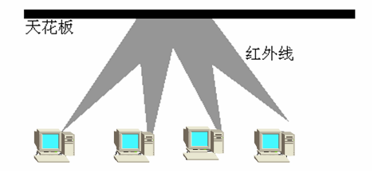
第三章 局域网技术
2.无线局域网的用途
（1）扩充有线局域网
（2）连接建筑物之间局域网
（3）实现漫游访问
（4）构建临时网
3.无线局域网传输技术
（1）基于红外线的无线局域网
漫射红外线无线局域网
点对点红外线无线局域网
（2）扩展频谱技术
扩频就是把要传送的窄带信号扩展到比原频带宽得多的频带上，使其功率频谱密度大大降低，将信号淹没在噪声中。在接收端，用相关接收的方法将宽带信号恢复成窄带信号。

Slide 16
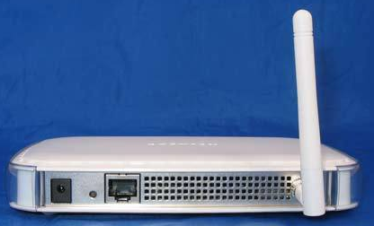
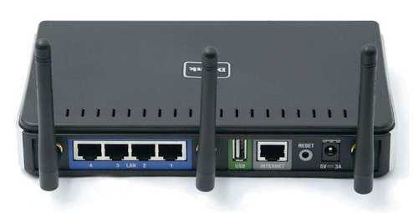
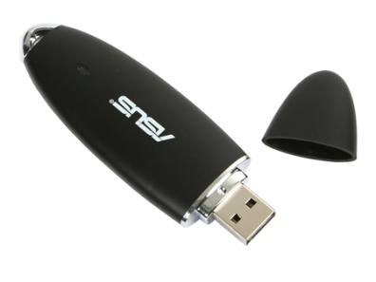
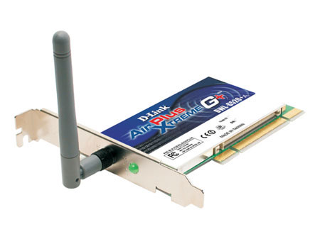
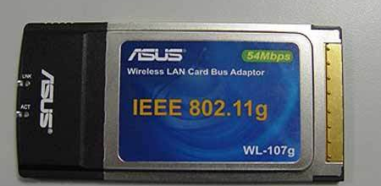
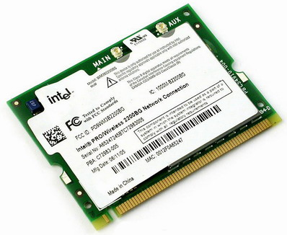
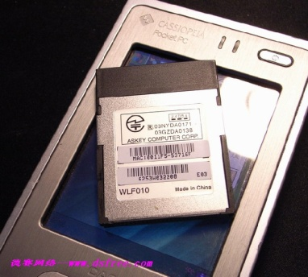
第三章 局域网技术
4.无线局域网设备
组建无线局域网需要用到的设备包括无线接入点、无线路由器、无线网卡和天线几种。
（1）无线接入点
（2）无线路由器
（3）无线网卡
（4）天线

Slide 17
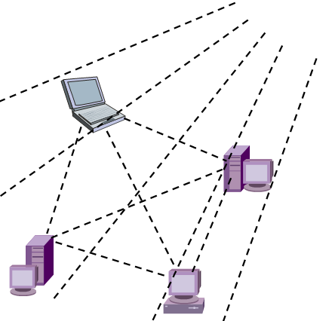
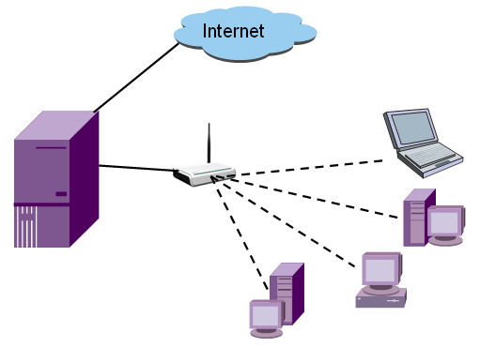
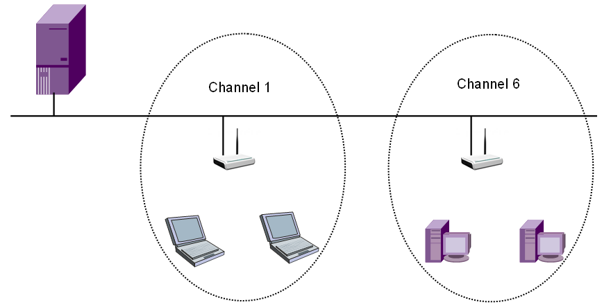
第三章 局域网技术
5.无线局域网的组网方式
（1）无中心无线网络
（2）有中心无线网络
（3）无线网络与有线网络结合

Slide 18
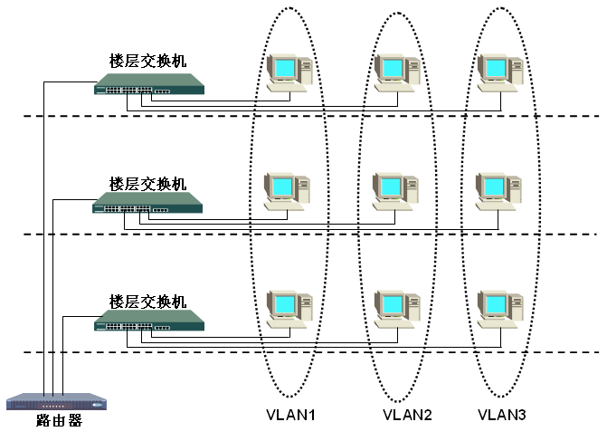
第三章 局域网技术
3.2.3 虚拟局域网
1.虚拟局域网

Slide 19
第三章 局域网技术
2.虚拟局域网的实现技术
（1）按交换机端口划分VLAN
（2）按MAC地址划分VLAN
（3）按网络层信息划分VLAN
（4）按IP组播划分VLAN

